Slide 1
TASARIM BİRİMİNDE YAPILAN ÇALIŞMALAR

Slide 2
ÜRÜN BOY BELİRLEME ÇALIŞMALARI
ÜRETİME YENİ GİREN VE İLK DEFA NUMUNESİ YAPILAN ÜRÜNLERİN BOY BELİRLENİLEREK YAPILABİLİRLİK TAKİBİNİN YAPILMASI.
ÜRÜNLER İÇİN KALIP GEREKMEKTE İSE KALIP AŞAMASINDA DEVREYE GİREREK ÜRÜNE UYGUN KALIBIN HAZIRLANMASI.
ÜRÜNÜN TAVSIZ, BOŞ BORUSU TAVLI VE TAVLI ÜRÜN YAPILABİLİRLİĞİNİN TEST EDİLMESİ.

Slide 3
DENEME ÇALIŞMALARI
ÜRETİM DENEMESİ
TEL DENEMESİ
SAC DENEMESİ
KUM DENEMESİ (KALİTE KONTROL İLE)
KILCAL ÇATLAK DENEMELERİ
MALİYET DÜŞÜRME DENEMELERİ

Slide 4
DENEME AŞAMALARI
DENEMESİ YAPILACAK ÜRÜNLERİN BORU KESİMİNİN YAPILMASI
TELLERİNİN SARDIRILMASI
TEL AÇILIMININ PROSES İLE KONTROLÜNÜN SAĞLANMASI
BORUSU KESİLMİŞ VE TELİ SARILMIŞ ÜRÜNLERİN DOLUMU İÇİN DOLUM KUMLARINI KONTROL EDEREK ÜRETİMİ AKSATMAYACAK ŞEKİLDE ÜRÜNLERİN DOLUMUNUN YAPILMASI

Slide 5
DENEME AŞAMALARI
ÜRÜNLERİN DOLUMUNUN UYGUN ŞEKİLDE YAPILMASI İÇİN SÜREKLİ KONTROLÜNÜN SAĞLANMASI.
PİM BOYLARI, KUM BOŞLUKLARI VE TAKILAN TIPALARININ KONTROLÜNÜ SAĞLAMAKTAYIM.
DOLUMU YAPILMIŞ ÜRÜNLERİN HADDE AŞAMASI İÇİN ÜRÜNE GÖRE ÇAP, OMAJ VE BOY BAZINDA DOĞRU HADDENİN BELİRLENMESİ VE ÜRETİMİ AKSATMADAN HADDELENMESİ.

Slide 6
DENEME AŞAMALARI
BÜKÜMÜ RİSKLİ OLAN ÜRÜNLER, KUM DENEMESİ, KILCAL ÇATLAK İÇİN ÜRÜNLERİN ÇEKTİRMESİNİ YAPTIKTAN SONRA BÜKÜME GÖTÜREREK BÜKÜM İŞLEMİ YAPILIR.
BÜKÜM İŞLEMİ BİTTİKTEN SONRA KALİTE KONTROL BÖLÜMÜNE TESLİM EDİLİR.

Slide 7
NUMUNE VE ARA ÜRETİM ÇALIŞMALARI
ÖNCELİKLE NUMUNE SİPARİŞİ AÇILAN ÜRÜNLERDE AKSESUAR STOK KONTROLÜ YAPIP OLMAYAN AKSESUARLARI SATIN ALMA İLE KOORDİNELİ TEMİN EDEREK TAKİBİNİ YAPMAKTAYIM.
NUMUNE VE ARA ÜRETİM AŞAMALARI DENEME AŞAMALARI İLE ÖRTÜŞMEKTEDİR SIRASI İLE PROSES AŞAMALARI İLERLETİLMEKTEDİR.

Slide 8
NUMUNE VE ARA ÜRETİM ÇALIŞMALARI
ÜRÜNÜN ÇEKTİRMESİ YAPILIRKEN BİZZAT ORDA BULUNARAK ÜRÜNLERDE ÇENE İZLERİ, BOYLARININ EŞİT OLUP OLMADIĞI GİBİ KALİTESEL DURUMLARI KONTROL ETMEKTEYİM.
ÇEKTİRMESİ BİTEN ÜRÜNLERİ BÜKÜM BÖLÜMÜNE TESLİM EDEREK BÜKÜM AŞAMASINDA ÜRÜNLERİN ÖLÇÜSEL VE GÖRSEL KONTROLLERİNİN YAPILMASINI SAĞLAYARAK MONTAJ BÖLÜMÜNE AKTARMAKTAYIM.

Slide 9
NUMUNE VE ARA ÜRETİM ÇALIŞMALARI
ARDINDAN MONTAJ BÖLÜMÜNDE GEREKEN İŞLEMLERİ YAPTIRMAKTAYIM. BU İŞLEMLER ÜRÜNE GÖRE DEĞİŞİKLİL GÖSTERSE DE GENEL OLARAK AŞAĞIDAKİ GİBİDİR;
ÜRÜNLERE ES VERME
FLANŞ BOĞUMU
SOKET PUNTALAMA
TOPRAK SOKET PUNTALAMA
GERGİ TELİ PUNTALAMA
MARKALAMA

Slide 10
NUMUNE VE ARA ÜRETİM ÇALIŞMALARI
YAPILAN TÜM İŞLEM ADIMLARINDAN ÖNCE İLGİLİ PERSONELE ÜRÜN REÇETESİNE GÖRE AŞAMALARI DETAYLANDIRARAK ANLATMAKTAYIM.
MONTAJ AŞAMASINDAN SONRA ÜRÜNLERİ KALİTE KONTROL BİRİMİNE TESLİM EDEREK KALİTESEL TAKİBİNİ YAPIYORUM.
ÜRÜNLER ONAYLANDIĞINDA PAKETLEME İŞEMİNİ YAPTIRIP, FATURA VE İRSALİYE KESTİREREK KARGOYA TESLİM EDİYORUM.

Slide 11
NUMUNE VE ARA ÜRETİM ÇALIŞMALARI
YAPILAN TÜM İŞLEM ADIMLARINDAN ÖNCE İLGİLİ PERSONELE ÜRÜN REÇETESİNE GÖRE AŞAMALARI DETAYLANDIRARAK ANLATMAKTAYIM.
MONTAJ AŞAMASINDAN SONRA ÜRÜNLERİ KALİTE KONTROL BİRİMİNE TESLİM EDEREK KALİTESEL TAKİBİNİ YAPIYORUM.

Slide 12
NUMUNE VE ARA ÜRETİM ÇALIŞMALARI
ÜRÜNLER ONAYLANDIĞINDA PAKETLEME İŞEMİNİ YAPTIRIP, FATURA VE İRSALİYE KESTİREREK KARGOYA TESLİM EDİYORUM.
NUMUNENİN GİDECEĞİ FİRMA, SATIŞ PAZARLAMA, DIŞ TİCARET VE DEPO İLE KOORDİNASYON İÇİNDE OLARAK GÖNDERİMİNİ SAĞLIYORUM.

Slide 13
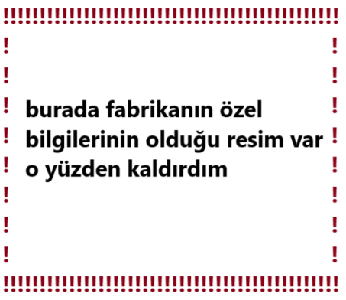
2024 YILI NUMUNE SEVK DURUM TABLOSU

Slide 14
2024 YILI NUMUNE SEVK DURUM TABLOSU

Slide 15
MONTAJ KALIP ÇALIŞMASI
TEKNİK RESME GÖRE UYGUN ÖLÇÜLERDE SUNTA KALIP KESİMİNİN YAPILMASI.
ÜRÜNE GÖRE MONTAJ KALIBINI TEKNİK RESME UYGUN OLARAK DİZAYN ETTİKTEN SONRA ÖLÇÜSEL KONTROLÜNÜ SAĞLAYARAK MONTAJ BÖLÜMÜNE TESLİMİNİ SAĞLAMAKTAYIM.

Slide 16
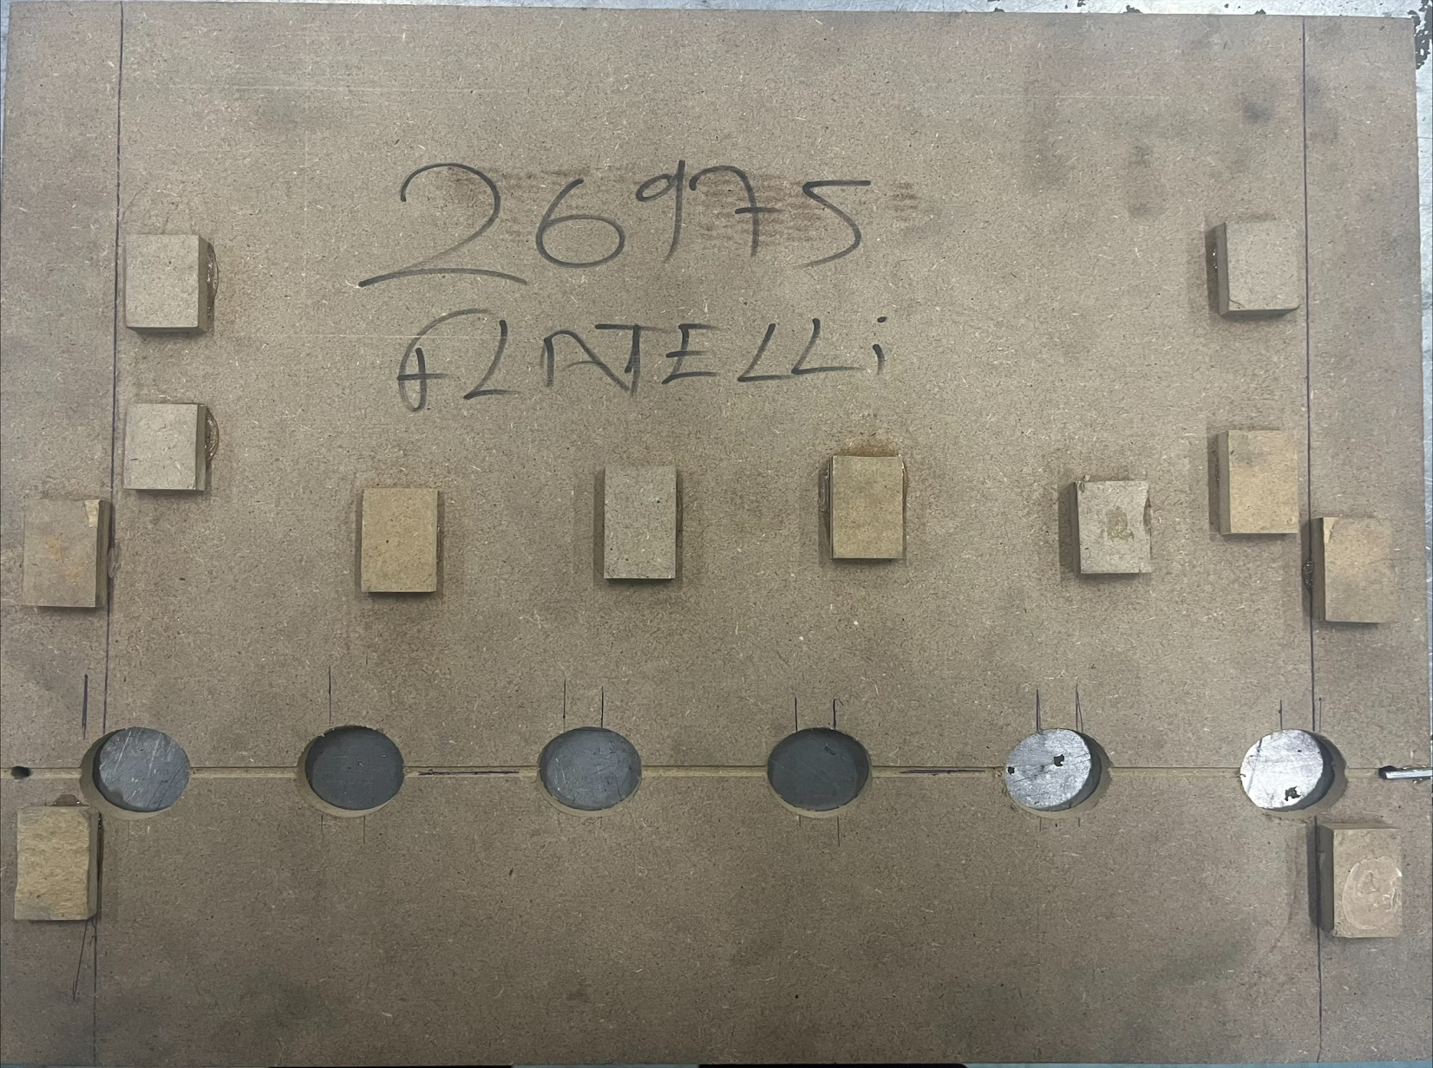
MONTAJ KALIP ÇALIŞMASI

Slide 17
BÜKÜM KALIP ÇALIŞMASI
BÜKÜM İŞLEMİ SIRASINDA HATALARI EN AZA İNDİRMEK İÇİN BÜKÜLECEK ÜRÜNE UYGUN KALIBIN YAPILMASI.
AUTOCAD’DEN ÜRÜN ÇİZİMİNİ MAKİNADA KALIBA İŞLENECEK ŞEKİLDE UYGUN HALE GETİRİYORUM. ARDINDAN CNC ROUTER MAKİNASINDA POLYEMİT KALIP BAĞLAYARAK KALIBIN 1/1 İŞLENMESİNİ SAĞLIYORUM.

Slide 18
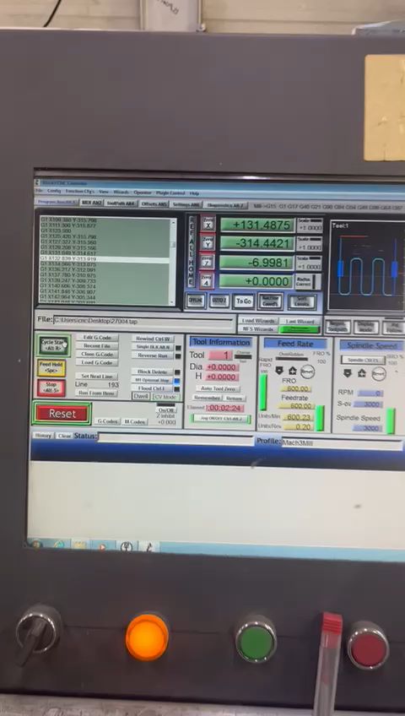
BÜKÜM KALIP ÇALIŞMASI

